Slide 1
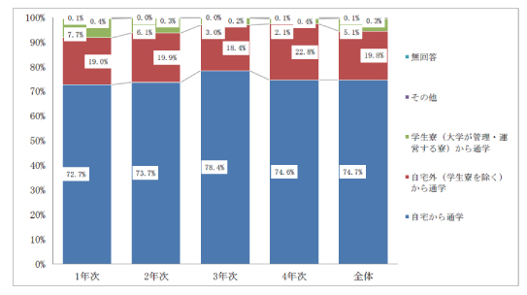
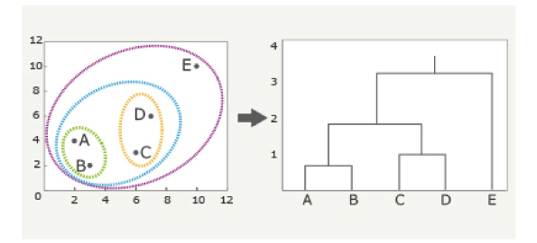
学生生活実態調査のためのデータマイニング手法の提案
PMコース 矢吹研究室 1342045 川手元稀
研究背景と目的
千葉工業大学の「学生生活アンケート」の内容を見て今よりも深いところで分析してほしいと思ったため．学生の意識や考え方により深くアプローチしてほしいと感じた．様々なデータマイニングの分析手法を活用して「学生生活アンケート」を発展させること．
現在の分析状況
理想の分析
各項目ごとでしか分析を行っていない．
個人データを活用した分析を行えばより分かるのではないのかと考えた．
例：クラスター分析
研究方法
現在の進捗状況
千葉工業大学が実施した2015 年度版「学生生活アンケート」をGoogle フォームにて作成する．
千葉工業大学の学生100 人分のアンケートを集める．
学生の意識や考え方に関するデータに注目し，独自に分析，解析する．
新たな解析法とまとめ方を提案する．
Googleフォームでアンケートを作成した．
研究室内で22 人分のアンケートを実施した．現在解析中である．
活用予定の分析手法
今後の計画
因子分析
クラスター分析
対応分析
集めたデータの相関関係を分かりやすく表示する分析手法である．データに有効であれば色々な手法を試す．
日程 | 内容
10 月 | 残り78 人分のアンケートを実施
11 月 | 回収したデータの分析，解析
12 月 | 学生の意識と考え方が最も可視化出来た結果を提案
1 月,2 月 | 論文の執筆，発表資料の作成

